Slide 1
Ⅲ.関係法令・制度
一般社団法人 大日本水産会
講師：常務理事 松本冬樹

Slide 2
講習の内容
Ⅰ.国際関係の制度（船舶・船員、漁業）
Ⅱ.国内関係の制度（船舶・船員、漁業）

Slide 3
Ⅰ.●●
はじめに
✓ 船舶の運航に関しては、様々な海事関係・労働関係の条約
や国内法令等があります。
✓ また、漁業においても、IUU（違法・無報告・無通報）防
止や資源管理等に関する様々な条約や国内法令等が存在しま
す。
✓ 漁業を行う上では、これらで取り決められた内容を理解し、
遵守していく必要があります。
✓ 本講習では、特にEEZ外で操業を行う上で知っておくべき
条約・国内法令等について、代表的なものを紹介します。
✓ また、併せて資格証明書の発行手続きについても解説しま
す。

Slide 4

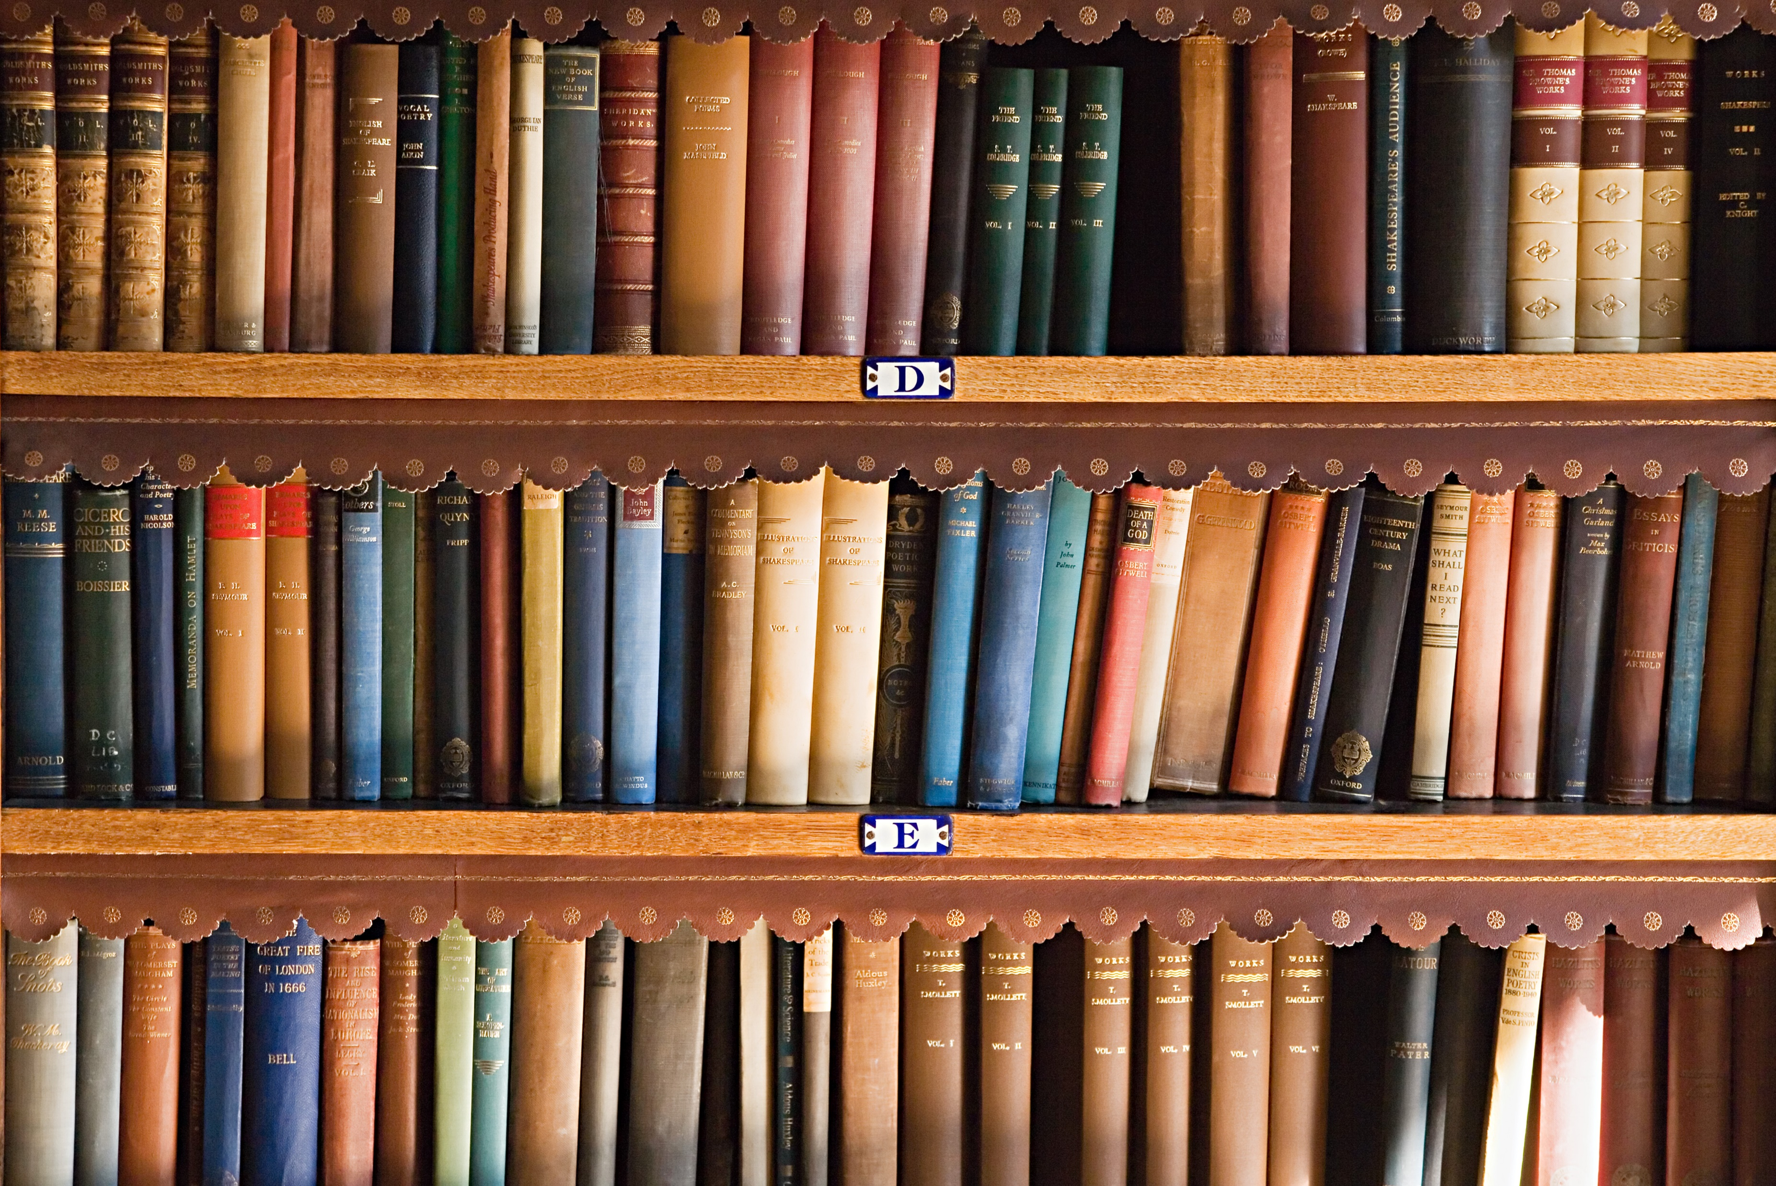
（１）国際関係の 制度

Slide 5
船舶・船員に関する
主な国際条約
✓ MARPOL条約
✓ SOLAS条約
✓ 船舶の安全のためのケープタウン協定
✓ ILO漁業労働条約
※ STCW条約およびSTCW-F条約については、
第一章で解説しています。

Slide 6
Ⅰ.●●
MARPOL条約①
✓ 正式名称は「1973年の船舶による汚染の防止のための国際条約に関す
る1978年の議定書」であり、本条約の附属書ⅠからⅥにおいて、船舶の
航行に起因する海洋環境汚染（油、有害液体物質、危険物、汚水、廃棄
物及び排ガス（NOx、SOx、CO2等）の排出による汚染）を防止するた
め、船舶の構造・設備、船舶からの排出等に関する基準が定められてい
ます。
✓ また、SOLAS条約（1974年海上人命安全条約）と同様、主管庁又は認
定された団体による定期的な検査の実施、証書の発給、寄港国による監
督（ポートステートコントロール：PSC）などの規定が定められていま
す。

Slide 7
Ⅰ.●●
MARPOL条約②
✓ 特に、本条約附属書Ⅴ（船舶からの廃棄物の排出規制）では、海難事
故等の不測の事態を除き、漁具を含む全ての廃棄物やプラスチックにつ
いて海洋排出を禁止しています
（ただし、海洋排出が禁止されている廃棄物には、航行中に行われた漁
ろう活動又は水産物の養殖活動から生じた生鮮魚及びその一部は含まれ
ません）。
✓ また、不測の事態における漁具の流失又は排出で海洋環境又は船舶航
行に相当な脅威を及ぼすものについては、当該船舶の旗国に通報する必
要があり、さらに、当該流失又は排出が旗国とは別の沿岸国の管轄水域
で発生した場合には、当該旗国に加えて当該沿岸国にも通報する必要が
あります。

Slide 8
SOLAS条約
✓ 船舶の堪航性（航海に堪えること）及び旅客や船員の安全を確保す
るために必要な船舶の構造、救命設備や航海道具などの技術基準につ
いて、国際的に統一された基準を定めるとともに、登録国又は委任さ
れた団体による定期的な検査の実施、証書の発給、寄港国による監督
（ポートステートコントロール）などの規定が定められています。

Slide 9
Ⅰ.●●
船舶の安全のためのケープタウン協定
✓ 「一九百七十七年の漁船の安全のためのトレモリノス国際条約に関
する千九百九十三年のトレモリノス議定書」（未発行）の早期発効を
目的として、当該議定書の規定条項の修正したものです。本協定では、
長さ24ｍ以上かつ公海上で運航するとして承認する漁船に対し、安全
性や堪航性を高めるための設備の実装を義務付けるものとなっていま
す。
✓ 我が国は協定について締結しているものの、現時点では協定の発効要
件（22ヶ国以上、対象漁船総数が3,600隻以上）を満たしていません。

Slide 10
Ⅰ.●●
ILO漁業労働条約①
✓ 2006年に採択された、海上労働条約が適用されない漁業従事者に
国際的な保護を提供することを目的とした、漁業労働に関する包括
的な条約であり、締約国に対し、漁業者のディーセント・ワーク
（働きがいのある人間らしい仕事）の確保について定めるものと
なっています。
✓ 自家消費のための漁やレクリエーションとしての釣りを除く漁業
活動に従事する漁業者（水先人、軍艦乗組員、政府に永続的に勤務
するその他の者、漁船上で仕事を遂行する陸上を拠点とする者、漁
場観測者を除く）と漁船が対象となります。

Slide 11
Ⅰ.●●
ILO漁業労働条約②
✓ 条約では、例として以下のような事項が定められています。
・ 漁業者の最低年齢は16歳とすること。ただし、一定の条件下に
おいては、15歳以上であれば可能であること。安全と健康を損な
う業務については、18歳以上とすること（9条）。
・ 船上労働のために健康検査の実施と健康証明書の取得が必要で
あること（10－12条）。
・ 十分かつ安全に乗組員が配乗され、船長によって適切に管理さ
れ、漁業者が安全及び健康確保に十分な休息時間が定期的に与え
られること（13－14条）。
・ 漁業者及び被扶養者が、自国の他の労働者よりも不利でない条
件で社会保障による保護の利益を享受し、最低でも業務関連の疾
病、負傷や死亡の場合の保護を付与すること（34条－39条）

Slide 12
✓ 国連海洋法条約
✓ 国連公海漁業協定
✓ FAO責任ある漁業の行動規範
✓ FAO/IMO/ILOコード
（漁船員および漁船の安全に関する規則）
✓ フラッギング協定
✓ PSMA協定
漁業に
関する
主な
国際条約

Slide 13
国連海洋法条約①
✓ 昭和57（1982）年に採択され、平成6（1994）年に発効した条約で、
今日の国際的な海洋秩序の礎を成しているものです。
我が国は、平成8（1996）年にこの条約を批准しました。
✓ 本条約は海の憲法とも呼ばれ、領海から公海、深海底に至る海洋のあ
らゆる領域における航行、海底資源開発、科学調査、漁業等の様々な人
間活動についての規定がされています。
✓ 漁業に関しても、本条約が基本的なルールを提供しています。 沿岸国
は排他的経済水域（EEZ）内の水産資源の探査、開発、保存及び管理に
ついて主権的権利を有しており、入手可能な最良の科学的証拠を考慮し
て、適当な保存措置及び管理措置を通じ、自国のEEZ内の資源が過度の
漁獲によって危険にさらされないことを確保します。

Slide 14
Ⅰ.●●
国連海洋法条約②
✓ 二つ以上の国のEEZ又はある国のEEZと公海水域にまたがって分布
する資源については、関係国がその保存等のための措置について合意
するよう努力することとされています。
✓ マグロ類等の高度回遊性魚類の資源については、EEZの内外を問わ
ず、関係国が保存・利用のため国際機関等を通じて協力することとさ
れています。公海では全ての国が漁獲の自由を享受しますが、公海に
おける資源の保存・管理に協力すること等が条件として付されていま
す。
✓ また、公海上の漁船に対し管轄権を行使するのはその漁船の船籍国
（旗国）です。

Slide 15
Ⅰ.●●
国連公海漁業協定
✓ 正式名称は「分布範囲が排他的経済水域の内外に存在する魚類資源
（ストラドリング魚類資源）及び高度回遊性魚類資源の保存及び管理に
関する千九百八十二年十二月十日の海洋法に関する国際連合条約の規定
の実施のための協定」です。
✓ 国連海洋法条約を効果的に実施し、ストラドリング魚類資源および高
度回遊性魚類資源の保存と合理的な利用を確保することを目的としてお
り、排他的経済水域（EEZ）内外での保存管理措置の一貫性の確保、実
質的な利害を有する国への地域漁業管理機関（RFMO）への参加の開放
及び保存管理措置のための協力義務、転載規制、旗国以外の検査官によ
る乗船・検査制度の導入等の規定があります。

Slide 16
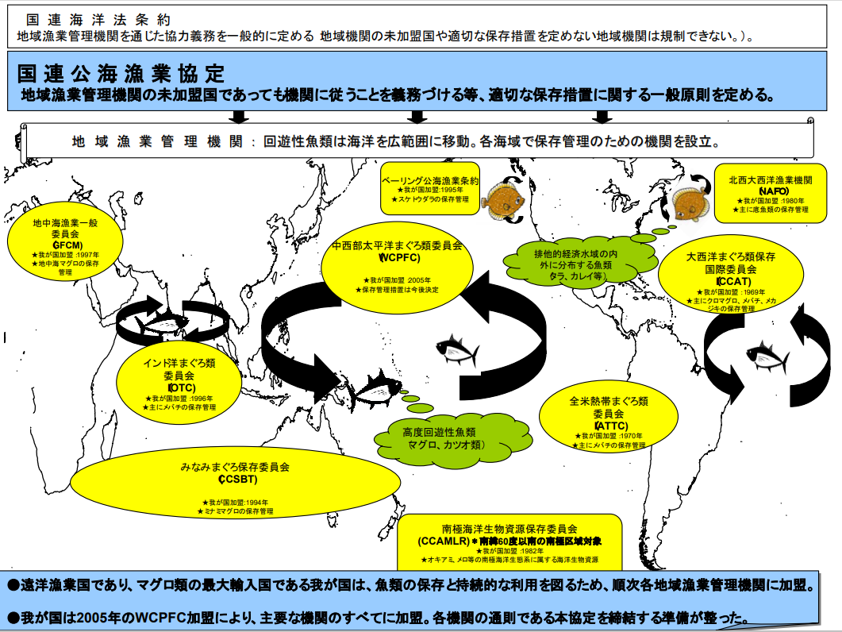
出典：外務省ホームページ

Slide 17
Ⅰ.●●
FAO責任ある漁業の行動規範①
✓ 「責任ある漁業のための行動規範（Code of Conduct for Responsible
Fisheries）」は、国際的に合意された漁業資源の保存措置等を害するような
無秩序・無責任な操業（便宜置籍、規制違反等）の問題化を受けて、環境や
次世代の人類にも配慮した水産資源の持続的開発と利用を漁業者及び漁業に
関係する国々が自ら責任を持って実現する漁業の体制を確立するために、
1995年に国連食糧農業機関（FAO）の総会で採択された行動規範です。
✓ 本行動規範は法的拘束力を持たない自主的な規範と位置付けられており、
主な項目として、一般原則（乱獲及び過剰漁獲能力の防止、科学的根拠に基
づく管理など）、漁業管理（資源の持続的利用のための措置の採択、関係国
の協力、データの収集など）、漁業操業（旗国による操業許可等の記録、適
切な漁具・漁法の利用など）等が規定されています。

Slide 18
Ⅰ.●●
FAO責任ある漁業の行動規範②
✓ さらに2001年、FAOは、この行動規範の枠組みの範囲内で、IUU漁業
に特化した「違法・無報告・無規制漁業の防止、抑制及び廃絶のための
国際行動計画（IPOA-IUU）」を採択しました。
✓ IPOAでは、IUU漁業を防止・抑止・排除するため、旗国の責任や、寄
港国措置、沿岸国措置、市場関連措置、国民がIUU漁業を支援または関与
しないことを確保するための措置が決められています。また、各国に対
し、行動計画を策定し、それを実施する上でのRFMOにおける役割につ
いて決めておくことも求めています。

Slide 19
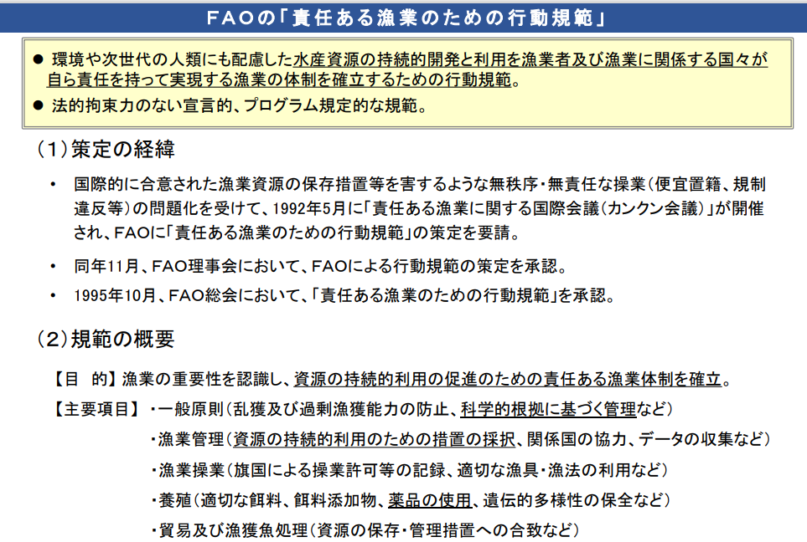
【参考】責任ある漁業の行動規範の概要
出典：外務省ホームページ

Slide 20
Ⅰ.●●
FAO/IMO/ILOコード
（漁船員および漁船の安全に関する規則）
✓ IMOがFAOおよびILOと協力して作成した漁船員および漁船の安全に
関する規則です。
✓ 船舶の安全、火災予防措置及び消火活動、漁業作業と魚の取り扱いに
おける安全性、救命器具及び緊急事態、健康及び医療などについての規
則が設けられています。
✓ 例えば、漁業作業と魚の取り扱いにおける安全性の部分では、テン
ションがかかった時の漁具使用の注意点、事故を防ぐための漁具の及び
関連機器の事前の点検、漁具の投入時及び曳網時の危険性、網が海底の
障害物に掛かった時の対処、はえ縄を使用する際の注意点等についての
記載がされています。

Slide 21
Ⅰ.●●
フラッギング協定
✓ 正式名称は「保存及び管理のための国際的な措置の公海上の漁船によ
る遵守を促進するための協定」です。
✓ 公海の資源管理規制から逃れたり、安価な外国人船員の雇用を目的と
して規制を行う能力あるいは意思のない国へ船籍を移し替える（リフ
ラッグ）行為の取締りをねらいとした公海における国際保存・管理措置
の遵守を促進するための協定です。
✓ 旗国主義（船籍を有する国がその漁船の漁業活動を管理する）による
漁業管理の徹底がはかられ、大型漁船に船籍を与える場合、公海におけ
る漁業許可と連動させるべきこと、船籍国は不法行為の経歴がある漁船
について船籍を与える場合は、よく吟味し不法行為を行う漁業者が操業
をコントロールし続けないようにすること等が規定されています。

Slide 22
Ⅰ.●●
PSMA協定
✓ 「違法な漁業、報告されていない漁業及び規制されていない漁業を防止
し、抑止し、及び排除するための寄港国の措置に関する協定」の略称で、
違法、無報告、無規制（IUU）漁業の防止・抑止・排除や、これらによる
海洋生物資源及び海洋生態系の長期的な保存及び持続可能な利用を確保す
ることを目的として、IUU漁業に対する効果的な寄港国の措置の実施等に
ついて定めています。
✓ 具体的には、IUU漁業に従事した漁船に対する入港拒否や船舶検査の実
施等が規定されています。

Slide 23
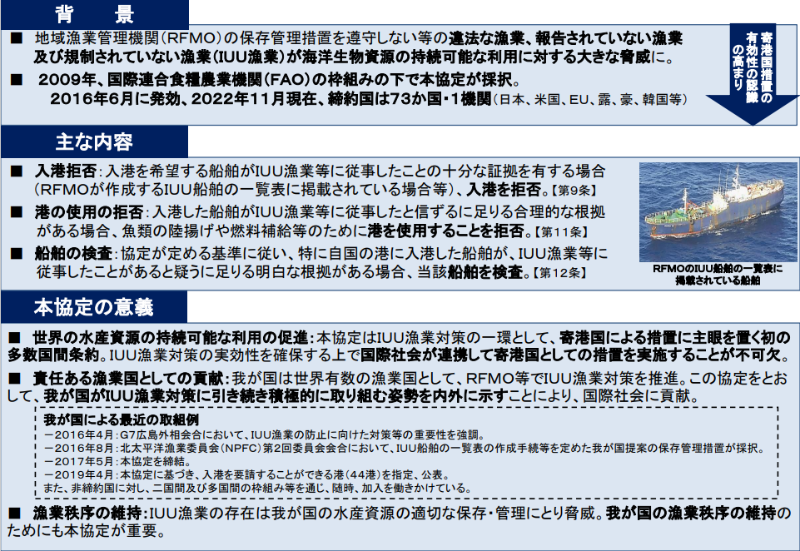
【参考】PSMA協定の概要
出典：外務省ホームページ

Slide 24
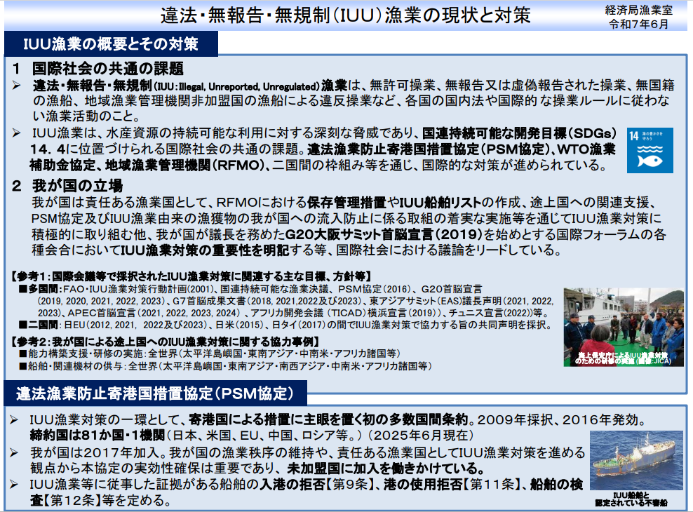
【参考】IUU漁業の現状と対策
出典：外務省ホームページ

Slide 25
（２）国内関係 の制度

Slide 26
船舶・船員に関する
主な国内法令
✓ 海洋汚染及び海上災害の防止に関する法律
✓ 船舶職員及び小型船舶操縦者法
✓ 船員法
✓ 船舶安全法

Slide 27
Ⅰ.●●
海洋汚染及び海上災害の防止に関する法律
✓ この法律は、船舶から海洋に油、有害液体物質等、廃棄物及び有害水
バラストを排出すること等を規制するとともに、排出された油、有害液
体物質等、廃棄物その他の物の防除措置等について規定することで、
海洋汚染等及び海上災害を防止し、あわせて海洋汚染等及び海上災害の
防止に関する国際約束の適確な実施を確保し、海洋環境の保全等に資す
ることを目的としたものです。
✓ 具体的には、船舶からの油・有害液体物質等・廃棄物・有害水バラス
トの排出の規制（第２章～第３章の２）、船舶からの排出ガスの放出の
規制（第４章の３）、船舶における油・有害液体物質等・廃棄物の焼却
の規則（第４章の４）、船舶の海洋汚染防止設備等の検査（第４章の
５）、海洋の汚染及び海上災害の防止措置（第６章）等の規定が定めら
れています。

Slide 28
Ⅰ.●●
船舶職員及び小型船舶操縦者法①
✓ 船舶職員及び小型船舶操縦者法は、船舶職員として船舶に乗り組ませ
るべき者の資格並びに小型船舶操縦者として小型船舶に乗船させるべき
者の資格及び遵守事項等を定め、船舶の航行の安全を図ることを目的と
しており、船舶職員の資格要件（海技士の免許、小型船舶操縦士の免
許）、船舶の航行区域・従業区域に応じた乗組み基準（配乗基準）等を
定めています。
✓ なお、船員法等の一部を改正する法律（令和7年法律第32号）により、
改正船舶職員及び小型船舶操縦者法及び施行規則においては、
①排他的経済水域外において航行する総トン数20トン以上の漁船、
②排他的経済水域内において航行する国際総トン数950トン以上の漁船（①又は②に該当する船舶を「特定漁船」という）
には、次の要件に該当しない者を、特定漁船に船長又は航海士として
乗り組ませてはならない旨を新たに規定することとなりました。

Slide 29
Ⅰ.●●
船舶職員及び小型船舶操縦者法②
＜特定漁船に乗り組む船長又は航海士の要件＞
○必要な乗船履歴を有すること
・ 総トン数５トン以上の船舶で２年以上の乗船履歴 又は
・ 学校教育法第１条に規定する高等学校又は大学（水産に関する学科
を置くものに限る）又は国立研究開発法人水産研究・教育機構として、
船舶職員及び小型船舶操縦者法施行規則別表第６の単位数の欄に掲げる
数習得した者にあっては、１年以上乗り組んだ履歴
○漁ろう操船講習の課程を修了したこと
・ 漁獲物の曳網、揚網などが漁船の傾斜や復原性に及ぼす影響
・ 漁具に危険を及ぼす恐れのある水中障害物についての知識 等
✓ 加えて、特定漁船において航海士から船長となるためには、
１年以上の乗船履歴（このうち６月以上は５トン以上の漁ろうに従事する
船舶に船長又は航海士として乗り組んだ履歴）が必要となります。

Slide 30
Ⅰ.●●
船員法
✓ 海上労働の特殊性（孤立性、自己完結性、危険性、職住一致）に基
づき、労働基準法（陸上労働者に適用）とは別に、船員の労働基準に
ついて規定する労働保護的な性格を有するとともに、船長の職務権限
規定といった海上交通安全法的な性格を有する法律で、船長の職務及
び権限、船内規律雇入契約等、給料そのほかの報酬、労働時間、休日
及び定員、有給休暇、食料並びに安全及び衛生、災害補償、就業規則
等について定めています。
✓ なお、今般の船員法等の一部を改正する法律により、船員法では、
船舶所有者に対し、非常時における安全衛生を確保するための訓練
（基本訓練）の実施義務に係る規定が追加され、一定規模以上の漁船
に乗り組む船員については、基本訓練のうち生存訓練及び消火訓練に
ついて、実技講習での実施と、５年ごとの能力維持証明等が必要とな
りました。

Slide 31
Ⅰ.●●
船舶安全法
✓ 船舶の堪航性及び人命の安全を確保することを目的として定められ
た船舶安全法は、船舶の構造・設備に関する技術基準を定め、船舶の
就航前及び就航後の一定期間ごとにこの基準への適合性を確認するた
め、船舶所有者が検査（定期的検査）を受検することを義務付けてい
ます。
✓ 定期的検査のうち定期検査に合格した船舶には、船舶の航行上の条
件を定めた船舶検査証書を交付することとされており、有効な証書を
受有しない船舶は、航行することが禁止されています。

Slide 32
漁業に
関する
主な
国内法令
✓ 水産基本法
✓ 漁業法
✓ 水産資源保護法
✓ まぐろ資源の保存及び管理の強化に関する
特別措置法
✓ 漁船法

Slide 33
Ⅰ.●●
水産基本法
✓ 水産に関する施策について、基本理念及びその実現を図るのに基本とな
る事項を定め、並びに国及び地方公共団体の責務等を明らかにすることに
より、水産に関する施策を総合的かつ計画的に推進するための法律です。
✓ 水産物は、良質なたんぱく質の供給源であるとともに優れた栄養特性を
有しており、国民の食生活に不可欠の食料です。また、水産業や漁村は、
こうした水産物の供給のほか、都市住民に対する健全なレクリエーション
の場の提供等を通じ、豊かで安心できる国民生活の基盤を支えています。
✓ 本法は、「水産物の安定供給の確保」と「水産業の健全な発展」を基本
理念として、国民生活の安定向上及び国民経済の健全な発展を図ることを
目的として制定されています。
✓ また、本法第11条の規定に基づき、水産に関する施策の総合的かつ計
画的な推進を図るため、政府は水産基本計画を策定することとなっていま
す。

Slide 34
Ⅰ.●●
漁業法
✓ 漁場の総合的な利用による漁業の発展を目的とし、水産資源や漁場の
利用など、漁業に関するルールを定めた法律です。
本法では、漁業権や漁業の許可、漁場の利用、水産動植物の採捕に関
する制限等について規定しています。
✓ 平成30年12月に漁業法等の一部を改正する等の法律（平成30年法律第
95号）が公布、令和2年12月に施行され、漁業法等が70年ぶりに大改正さ
れました。
✓ 新たな漁業法では、
「漁業が国民に対して水産物を供給する使命を有し、かつ、漁業者の秩
序ある生産活動がその使命の実現に不可欠であることに鑑み、（中
略）水産資源の持続的な利用を確保するとともに、水面の総合的な利用
を図り、もって漁業生産力を発展させることを目的とする」
とされており、適切な資源管理と水産業の成長産業化を両立させるた
め、資源管理措置、漁業許可、免許制度等の漁業生産に関する基本的制
度の見直しが行われました。

Slide 35
水産資源保護法
✓ 水産資源の保護培養を図り、その効果を将来にわたって維持すること
により漁業の発展に寄与することを目的とした法律です。
✓ 水産動植物の採捕の制限、保護水面の指定など、水産動植物の保護培
養に関する措置を定めています。

Slide 36
Ⅰ.●●
まぐろ資源の保存及び管理の強化に関する
特別措置法
✓ 我が国が世界において、歴史的にまぐろの漁獲及び消費に関し特別な
地位を占めていることにかんがみ、まぐろ資源の動向、国際協力の進展
等のまぐろ漁業を取り巻く環境の著しい変化に対処して、まぐろ資源の
保存及び管理の強化を図り、まぐろ漁業の持続的な発展とまぐろの供給
の安定に資することを目的とした法律です。
✓ 政府がまぐろ資源の保存及び管理の強化を図るための基本方針を定め
ること、外国の漁業者によるまぐろ漁業の活動が、保存管理措置の有効
性を減じていると認められるときは、国際機関へ当該活動の抑止等を要
請するとともに、当該国に対して改善を要請しなければならないこと等
の規定が定められています。

Slide 37
漁船法
✓ 漁船建造の調整、漁船の登録及び検査、漁船に関する試験等について定
められた法律です。
✓ 動力漁船の総量規制や建造・改造の許可、登録制度、漁船建造等後の認
定・登録票の検認制度等について定められています。
✓ 本法において、漁船とは、
①もっぱら漁業に従事する船舶
②漁業に従事する船舶で漁獲物の保蔵又は製造の設備を有するもの
③もっぱら漁場から漁獲物又はその製品を運搬する船舶
④もっぱら漁業に関する試験、調査、指導若しくは練習に従事する
船舶又は漁業の取締に従事する船舶であって漁ろう設備を有するもの
と規定されています。

Slide 38
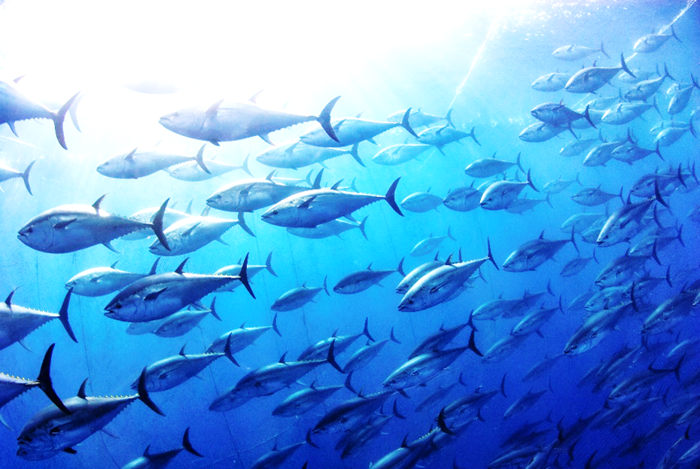
以上で講習は終了です。
お疲れ様でした。
Notes:
以上で講習は終了です。
お疲れ様でした。

